Slide 1

BU18 : Open Rack Frame V3 Specification
2023. 11.17

Slide 2
1
Introduction – ORv3
2
Rack Geometry Option 1, 2
OUTLINE
3
Power Features
4
Caster/Leveling Feet Requirements
5
Environmental Requirements
Notes:
Caster/Leveling Feet Requirements
腳輪/調平腳要求

Slide 3
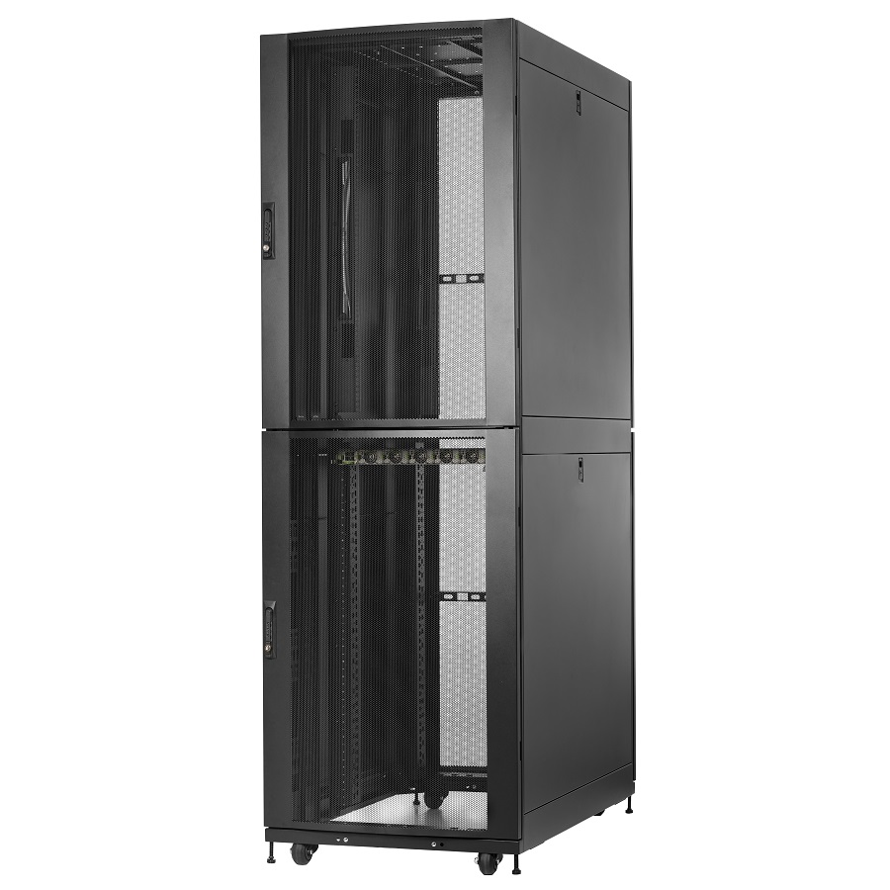


ORv3 – Meta Version
What is OCP? The Open Compute Project (OCP) is an open source initiative launched in 2011 by Facebook with the purpose to design and share innovative specifications for better datacenters.
What is ORv3?
Open Rack Version 3 (ORv3) is a specification developed by the Open Compute Project (OCP) for data center racks. The standards focus on server load and power supply specifications.
Parameter | SPEC
Size | 2,286H x 600W x 1,098D (mm)
Support | Supports both EIA 19” classic widths and Open Rack 21”
Max Payload | 1,400kg
Rear Door Max Wt. | 150kg
Air Flow Direction | Front to Back
OpenU Support | 44 OU
RU Support | 47 RU
Operation Temp | 10°C to 60°C
Operation Humidity | 85%max, 5°C dew point min.
Notes:
OCP是由 Facebook 於 2011 年推出，組織主要是專注於為data center設計和共享開源硬體解決方案。
ORv3 是OCP第三代推出的資料中心機架規格。
ORV3尺寸高是2,286毫米，寬是600毫米，深度是1,098毫米
ORV3基本機架規格支援美國電子工業聯盟(EIA)規範較常見的19英時伺服器寬度設計，也支援Open Rack的21英寸，ORv3更加靈活 機架最大的負載重為1400公斤
如果你想從後門連接到機架背面，機架最大後門重量為150kg
氣流方向是從機架的前方到後方 他支持44OU，47RU 環境條件來說，溫度為10°C to 60°C，並且最大濕度為85%

Slide 4
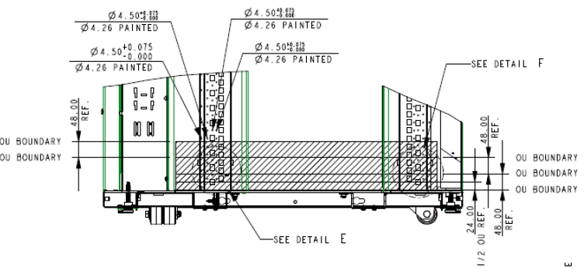
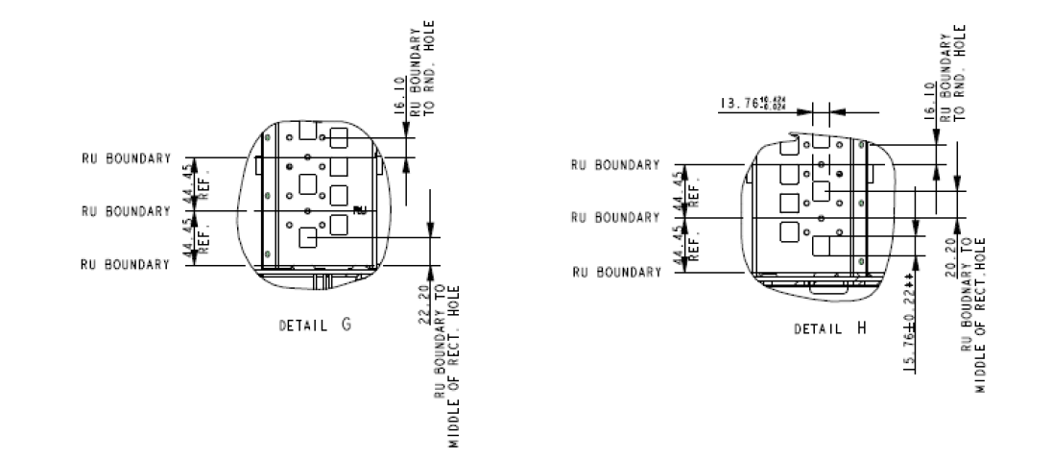
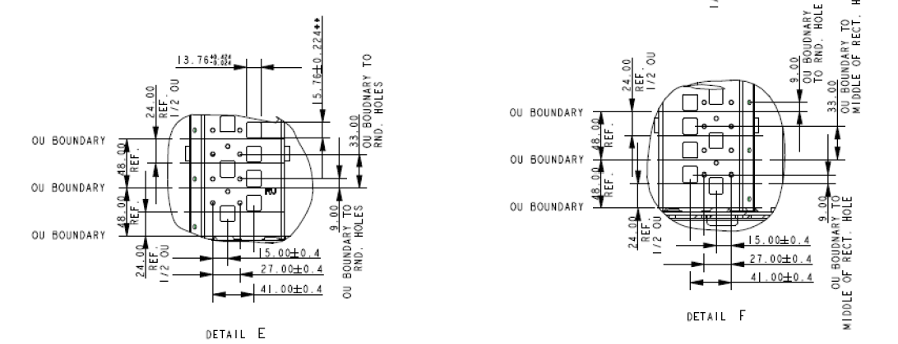
RU/OU – Meta Version
Redefine product frame scale in ORv3.
On the side panel of the ORv3 cabinet, the brackets have the mounting holes for the OU and RU systems.
RU (Rack U): 44.45mm
OU (Open U): 48mm
Notes:
在 ORv3 中重新定義產品框架規模。
ORv3機櫃的側板上，支架上有OU和RU系統的安裝孔。

Slide 5
Overview of Open Rack
Feature | Open Rack V2 | Open Rack V3
Rack Frame Height | 2,210mm | 2,286mm
RU Gear support | NO | YES
Gear Qty. Supported OU/RU | 40 OpenU/None | 44 OpenU/47 RU
Max. Payload | 1,400kg | 1,400kg
48V Support | YES | YES
Power Shelves in any rack slot | NO | YES
IT Gear vertical shock restraint | NO | YES
Tool-less rack rails | NO | YES
Movable Cross Brace/Stiffener | NO | YES
Liquid cooling support enabled | NO | YES
Conclusion
Differences between ORv2 and ORv3 may include enhancements in power distribution, cooling efficiency, form factor and other design considerations to make data center infrastructure more efficient and cost-effective.
Notes:
ORV2高度為2210mm，ORV3高度為2286mm，ORV3的高度比ORV2高76mm
電源方面，ORv2和ORv3 都可以支援48V(電壓) 配電系統，比傳統的 12V 電源系統更節能。
ORv3 機架改進之一為電源架可以靈活地在不同高度機架插槽內，這提升放置電池位置的靈活性
IT Gear vertical shock restraint 垂直衝擊抑制裝置 ->下一頁
Orv3已轉向完全免工具，所以不需要螺絲
為了機架框架更加穩定，提供加固和額外結構，橫撐/加強筋
ORV3支援液態冷卻，後面會最詳細介紹
總結，ORv2 和 ORv3 之間的差異可能包括冷卻效率、外形尺寸和其他設計考慮因素的增強，以使datacenter rack更加高效和更具成本效益。

Slide 6
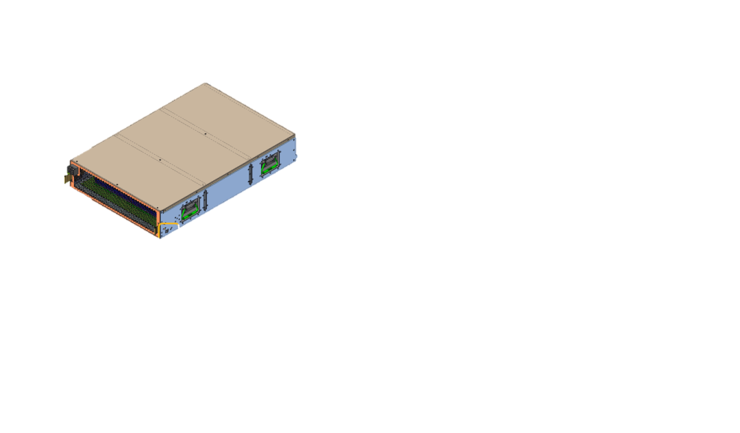
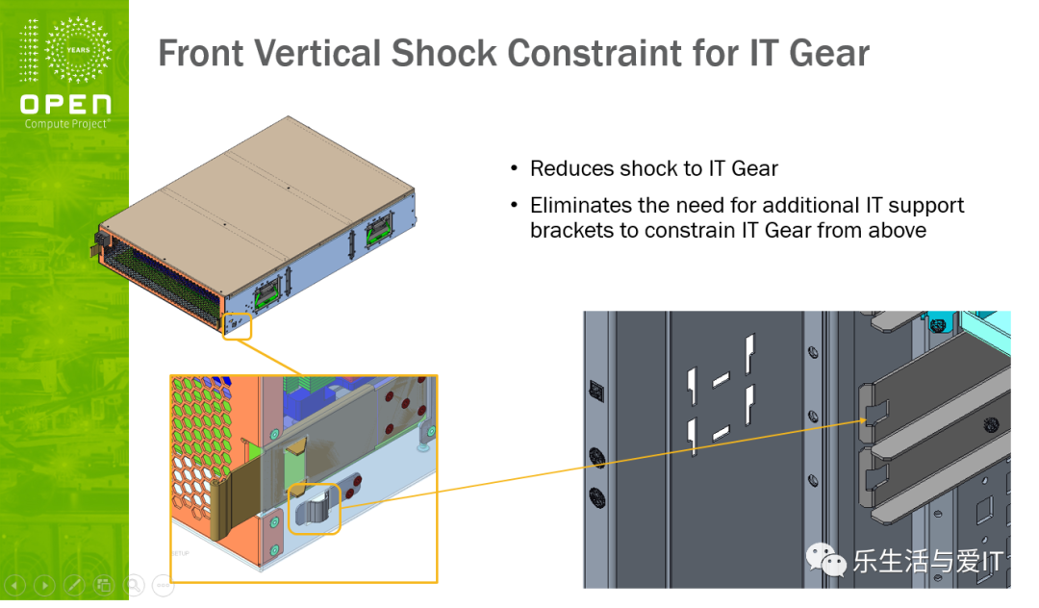
Front Vertical Shock Constraint for IT Gear
Reduces shock to IT Gear.
Eliminates the need for additional IT support brackets to constrain IT Gear from above.
Notes:
為防止機台在機框中滑動，ORV3前部的垂直上採取了防衝擊措施，在設備支撐上增加了固定物件，減少設備運輸過程中受到衝擊。

Slide 7
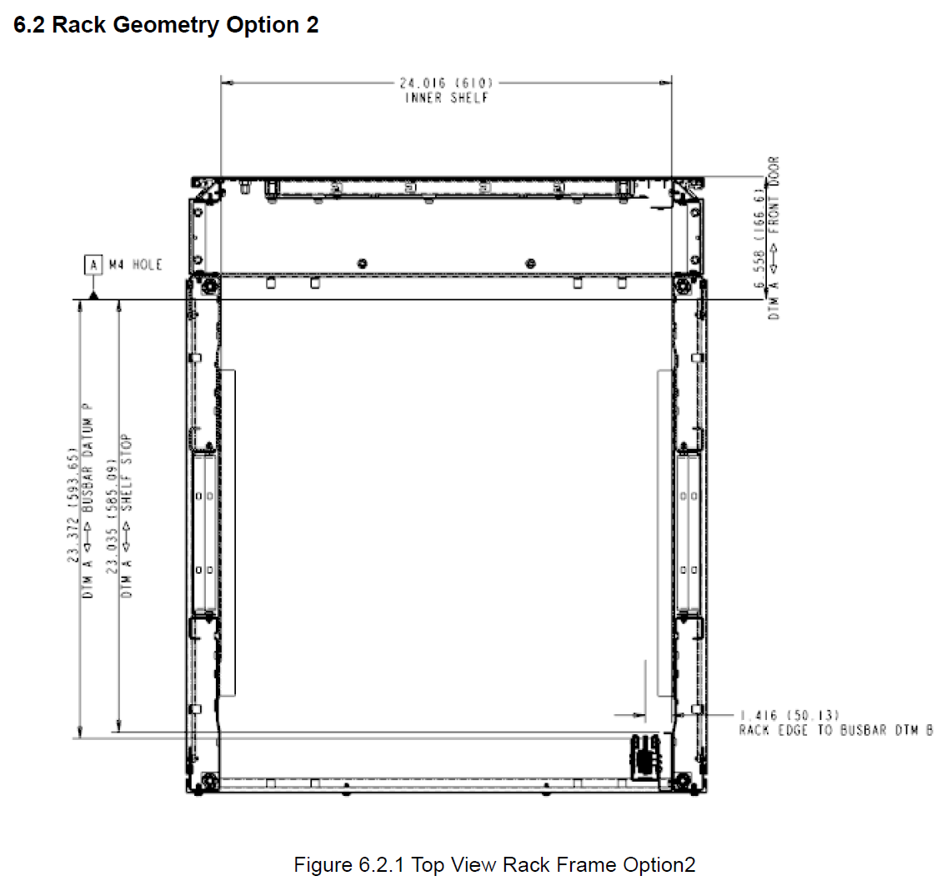
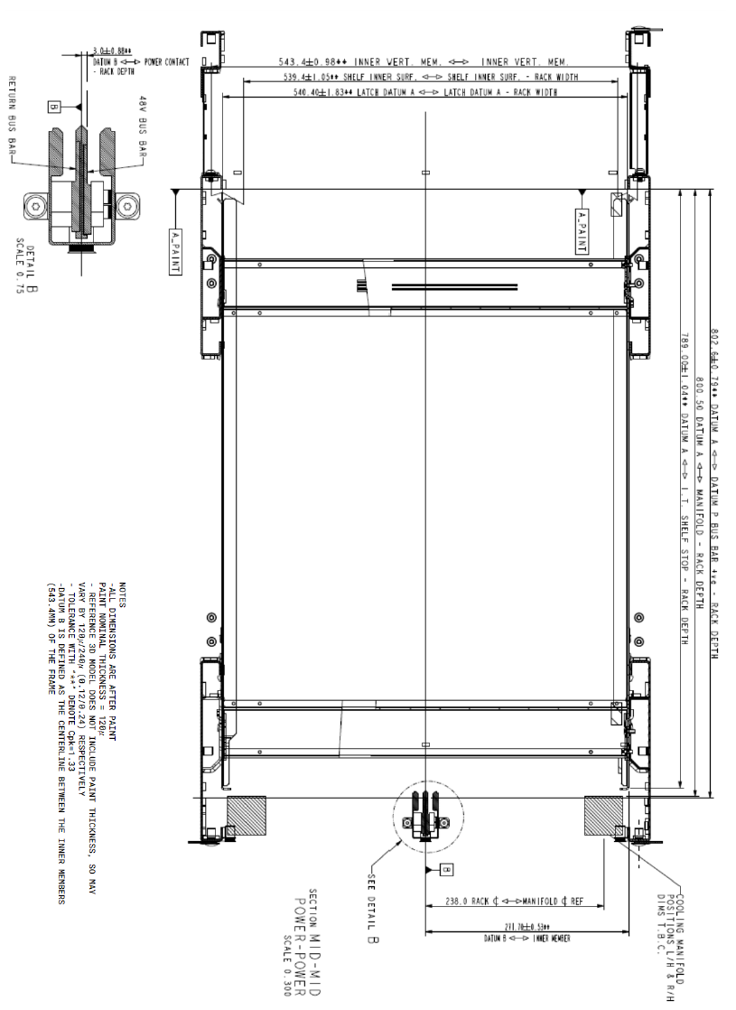
Mechanical
There are 2 different mechanical versions of the Open Rack Frame. There are no formal requirements for external dimensions such as depth, height, & width of the frame. Both versions are acceptable alternatives. These dimensions may vary per rack developer’s requirements.
Optional 1
Optional 2
Notes:
文件中有提到Open Rack有 2 種不同的機械版本。 對於框架的深度、高度和寬度等外部尺寸沒有正式要求。 這些尺寸可能會根據機架開發人員的要求而有所不同。

Slide 8
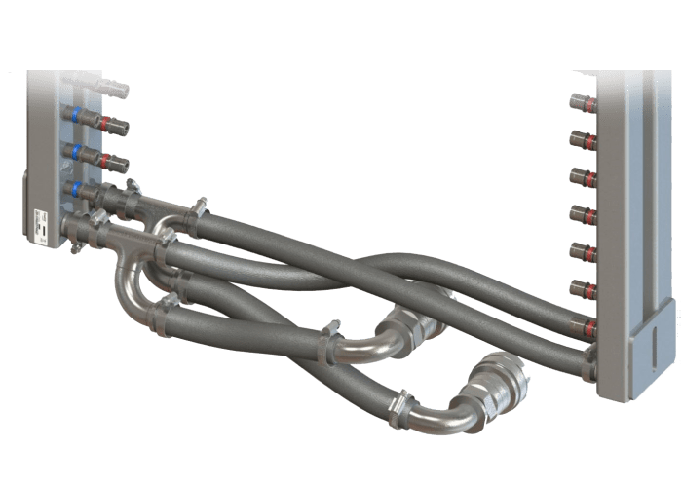
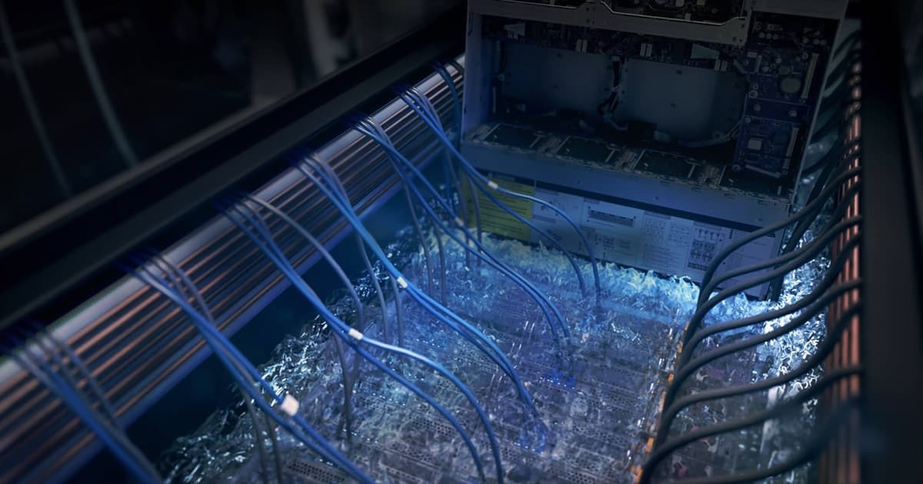
Mechanical Outline (Optional 1)
直接液冷 - Direct Liquid Cooling (DLC)
浸沒式液冷 Immersion Cooling
是將裝滿冷卻液的密封管線環繞在伺服器內最容易發熱的關鍵零組件附近，零組件透過導熱銅片（或稱「冷板」）將熱能傳導到冷卻液。冷卻液沿著管線流出伺服器，透過熱交換器進行散熱，最終流回伺服器內繼續使用。
將伺服器直接浸泡在不導電的液體中，直接將零組件產生的熱能傳導給流體，不需要其他主動式的冷卻零件，譬如散熱鰭片、導熱銅管或風扇等等，溫度上升的液體透過循環冷卻方式再回流繼續吸收熱能。
Liquid mainfolds are located on the right and left sides of the rack.
Notes:
Liquid cooling 位於機架的右側和左側。
ORV3採用直接液冷(DLC)，是將裝滿冷卻液的密封管線，環繞在伺服器內最容易發熱的關鍵零組件附近，透過熱交換器進行散熱。 目前市面上常見的伺服器liquid cooling，有兩種，第二種為浸沒式液冷(immersion cooling)，將伺服器直接浸泡在不導電的液體中，直接將零組件產生的熱能傳導給流體， 不需要其他主動式的冷卻零件。
Air cooling 600W
Liquid cooling W
LLM fine tuning -> 優化(adv. )
Latency延遲? CPU越多? spectrum-x是一個switch，需用bluefield 3，優化ethernet portocal環境， Doca SOFTWARE -> DPU library 灌os
Grace hopper –super chip , x86

Slide 9

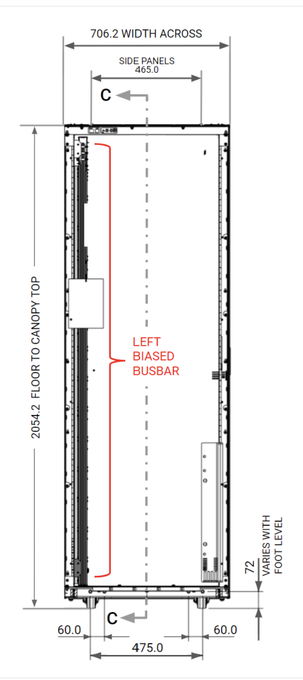
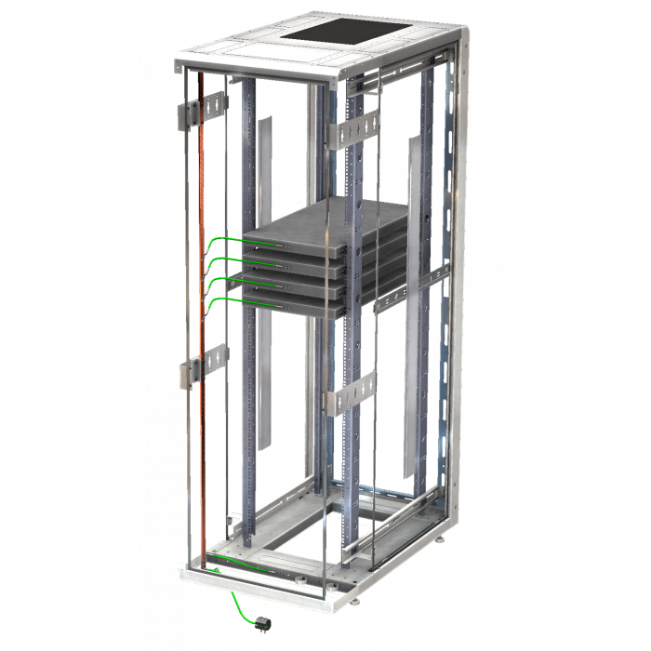
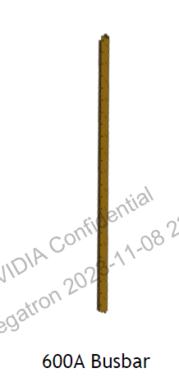
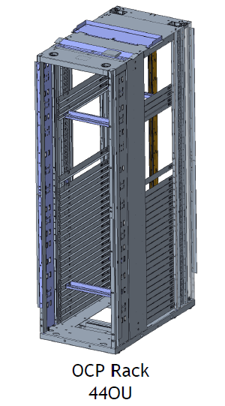
Mechanical Outline (Optional 2)
Left Biased Busbar
Support 48V
Width : 610mm(24’’) Self Dimension
Depth : 589mm (23.2) Self Dimension to Busbar
What is Busbar? Busbar is a metallic strip or bar that is used to conduct electric current within a system. In the context of servers and data centers, busbars are often used in power distribution systems.
Benefit
The rack must support the left biased busbar location, when accessing the rear of the rack, it is situated in a manner that doesn't interfere with the rail placement.
Notes:
Busbar 翻譯有母線或匯流排，是用於在系統內傳導電流的金屬條。 在伺服器下，Busbar通常用於配電系統，以便在伺服器機架內有效分配電力。
先看下一頁的介紹， 回到ORV3，Busbar位於伺服器機架的左邊。Support 48V，但文件中沒有提到是多少安培，所以無法計算整機櫃的瓦數
ORV3中Busbar位於伺服器機架的左邊的好處: 線纜管理： 將Busbar放在一側可以簡化電源線和數據線的管理。這樣可以減少線纜的混亂，使維護更加容易。

Slide 10
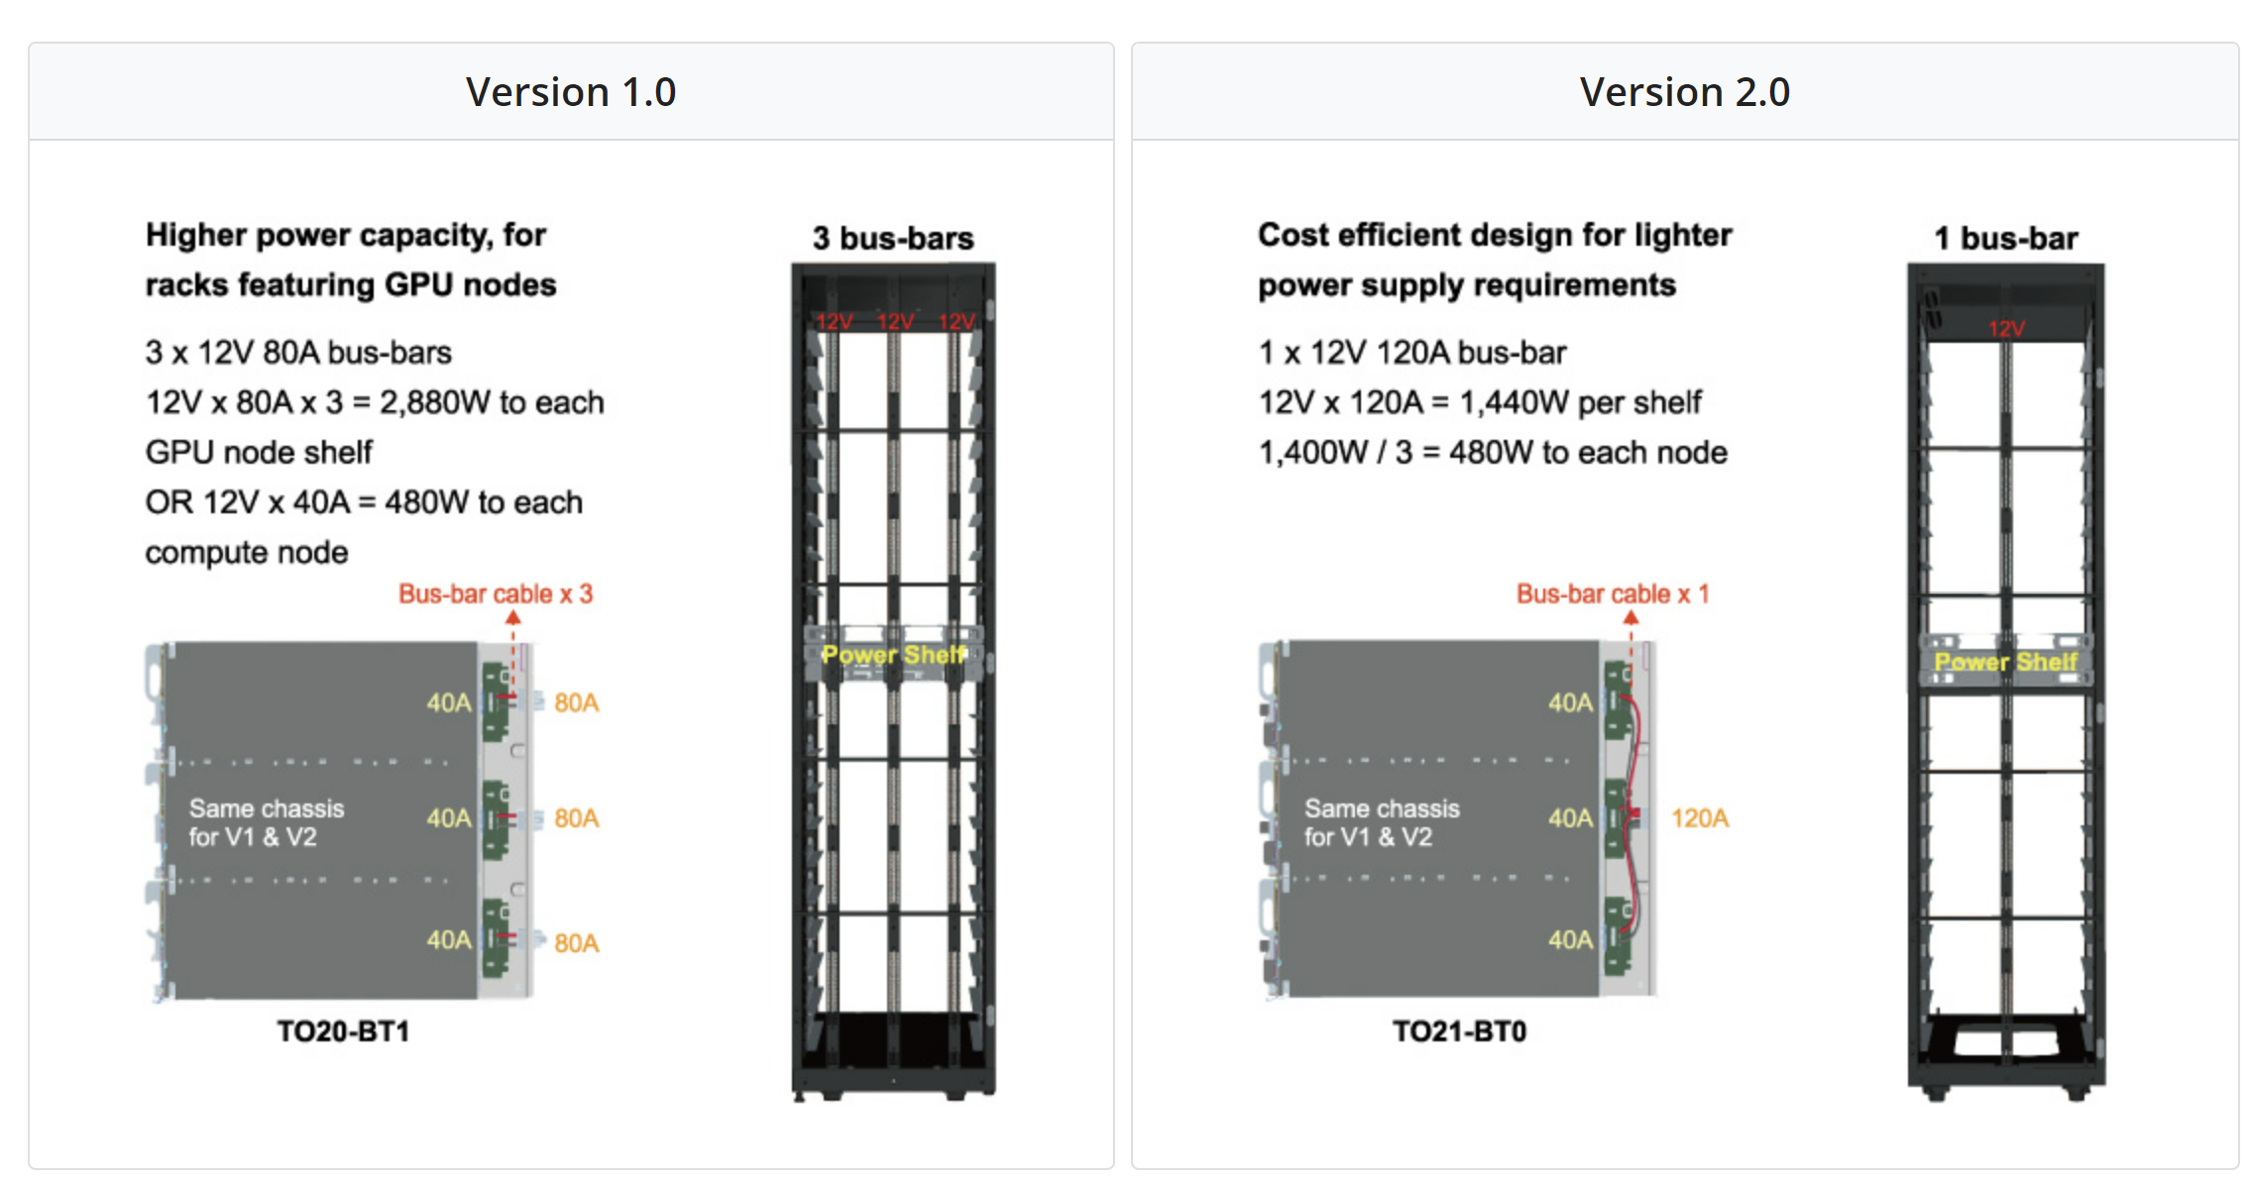
OCP Busbar V1, V2
Version 1.0
Version 2.0
Higher power capacity, for racks featuring GPU nodes
3 x 12V x 80A = 2,880 W
to each GPU node shelf
Or
12V x 40A =480 W
to each compute node
Cost efficient design for lighter power supply requirements
1 x 12V x 120A = 1,440 W per shelf
Notes:
過去OCP設計的伺服器架構中，V1和V2的Busbar可能位於伺服器機架的中央。 OCP V1.0的機架設計是透過三條垂直12V銅排供電，而OCP V2.0僅透過一條垂直12V銅排供電。
OCP V1.0每個銅排連接器可直接提供高達960瓦（80A電流 x 12V電壓）電力，960瓦*3=2880，由此可知，OCP V1.0機架（三條銅排）提供高達2,880瓦電力，適用於需要高功率消耗的圖形高效能運算節點；
而OCP V2.0機架（單一銅排）可為每個busbar cable為120A(安培電流)，12V電壓，所以OCP V2.0機架提供1,440瓦電力，為低功耗且具成本效益需求的資料運算及存儲節點的最佳選擇。

Slide 11
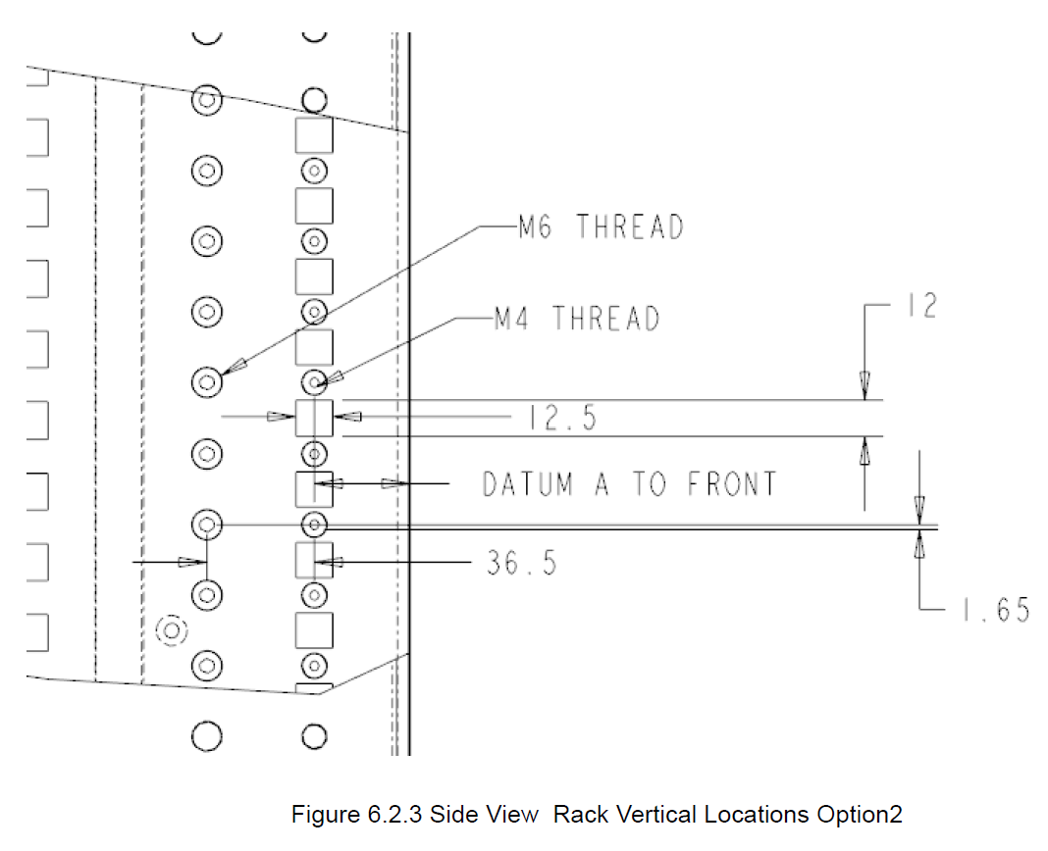
Shelf Mounting for Option 2
The following three features are located on the inside walls at every ½ OU (24mm) :
M4 Thread (locating dimension for payload) Datum A
M6 Thread
2
1
Notes:
文件中有提及到Option2 架子安裝的注意事項， 右邊為側視機架垂直位置
M4螺絲是我們將設備鎖定到busbar的基準，
M6是為了更加堅固，因為我們的設備會越來越重，以防設備安裝到機架時更加安全
以上特徵位於內壁上，每隔 ½ OU (24mm)

Slide 12
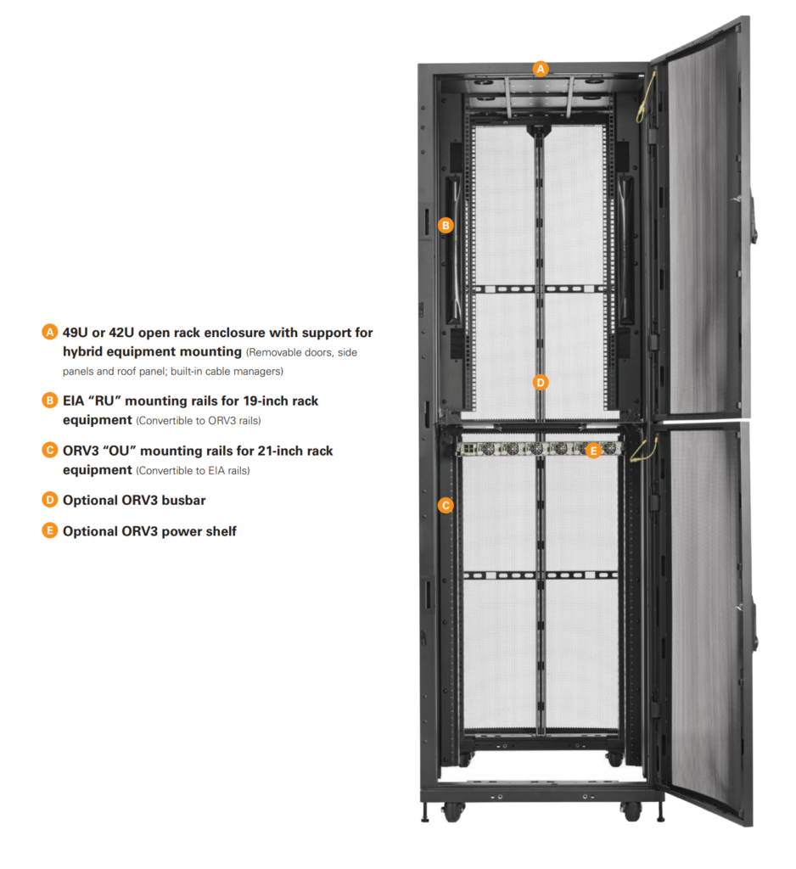



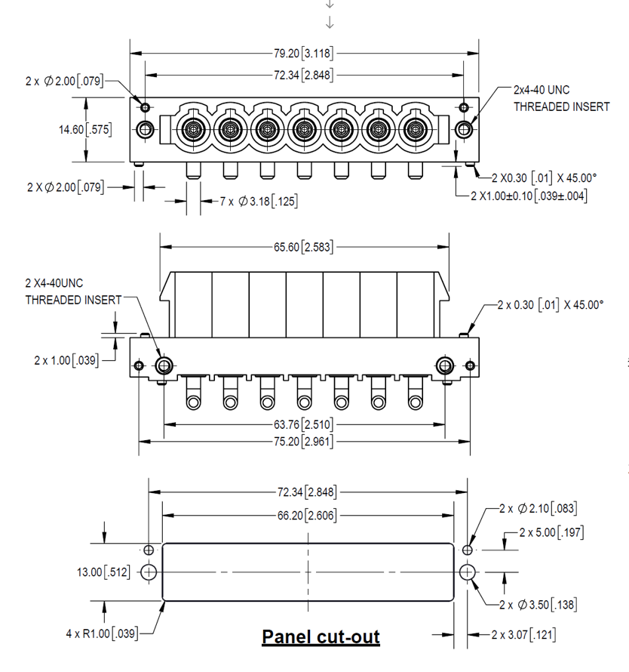
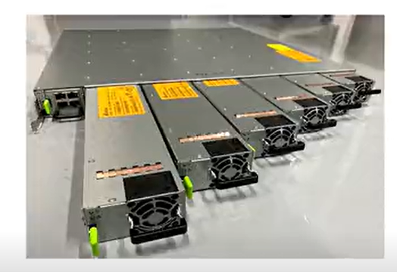
ORv3 Power Shelf Features
One power zone with 48V output distribution, modular design Add more power and / or backup as needed. Can be placed anywhere in the rack.
Independent Power & Battery Systems Higher reliability and flexibility.
Universal 7-pin AC power input allows different AC voltage configs
Notes:
再來介紹power shelf，這文件沒有詳細提及，但在survey這份文件時，網路上很多人會提到ORV3的power shelf
1. 可以看到Open rack v3供電系統包含一個供電框、6個PSU以及一個監控模板
他支持48V(電壓)的電源輸出，你可以按需求增加電源或備用電源，也可以將電源放置在機架內任何區域
可以將電源架放置上方或下方，機架內任何區域
2. 供電框和電池是完全獨立的，可以讓系統可靠性、靈活性較高
3. 他採用7針接口進行交流電輸入，因此，該供電系統配適全世界不同供電電壓的配置。

Slide 13
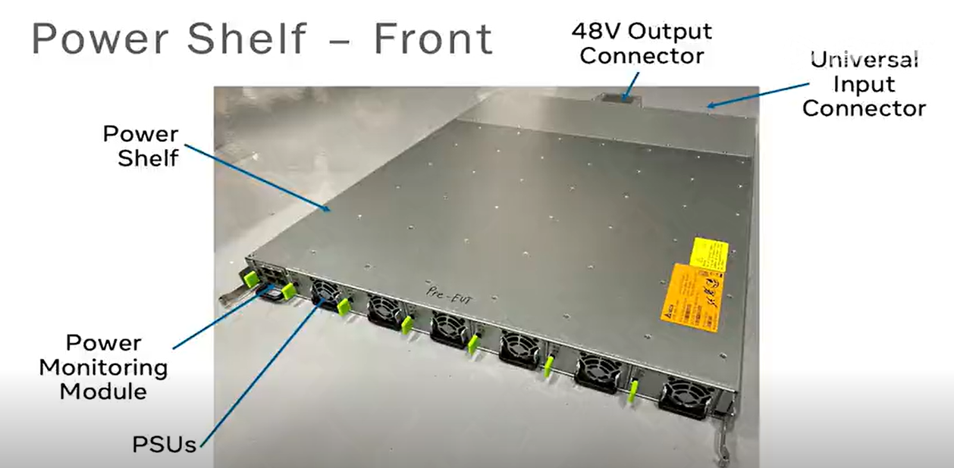
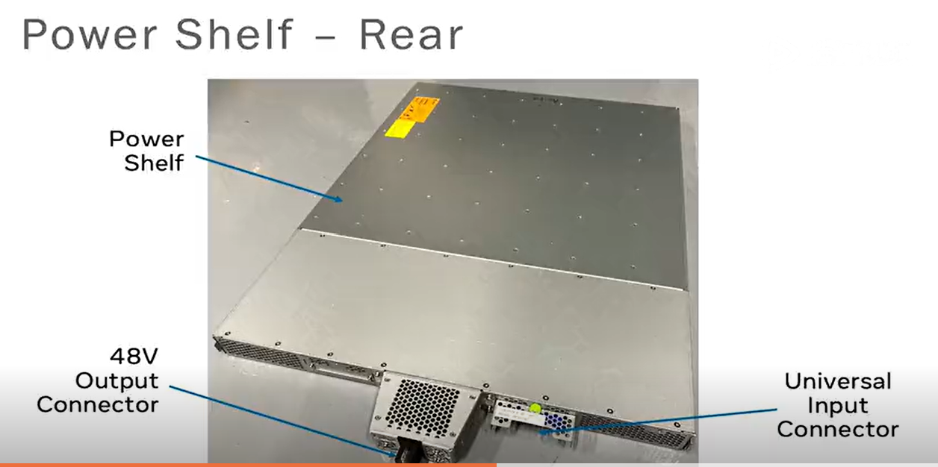
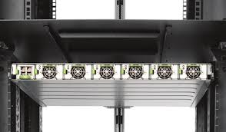
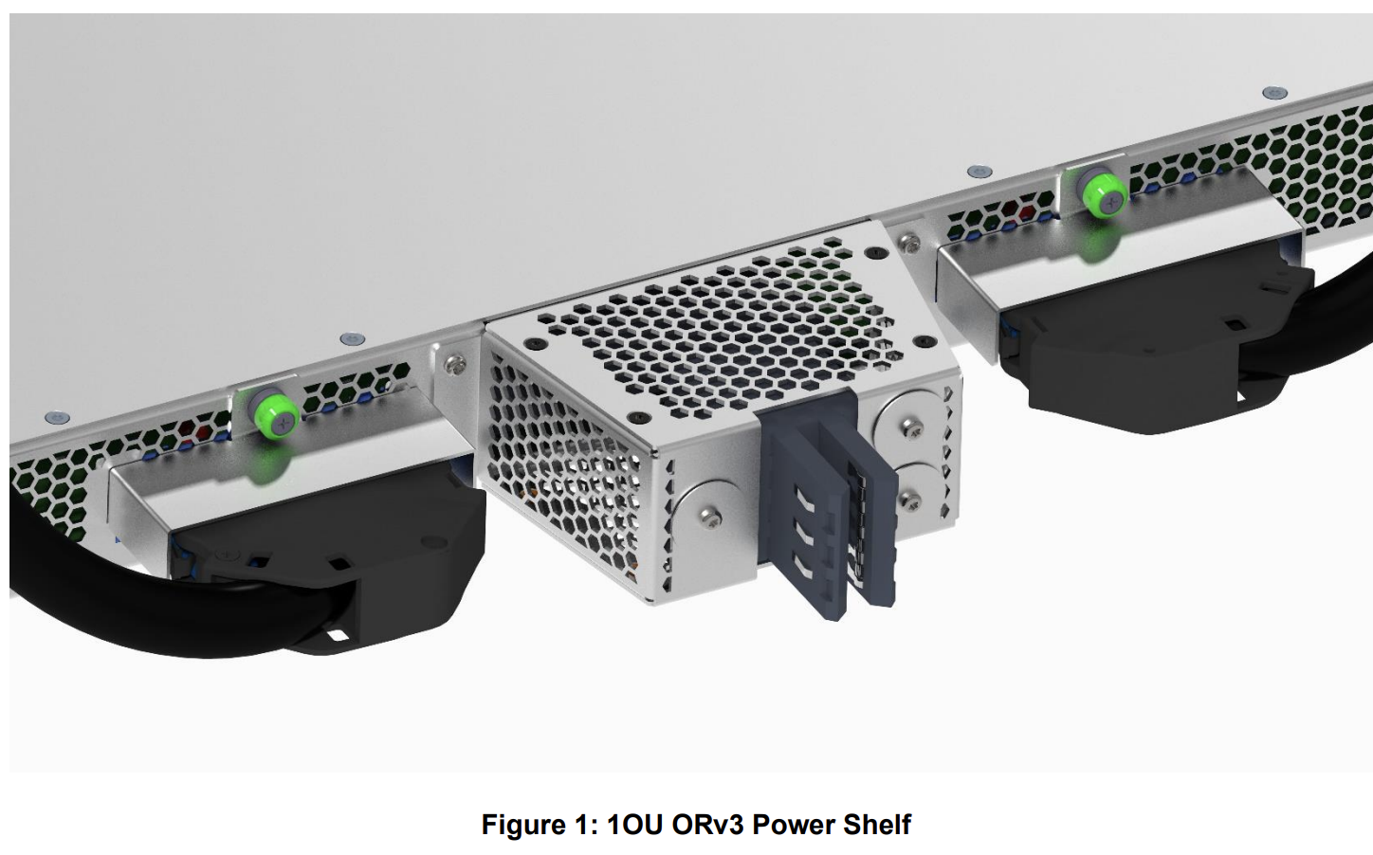
ORv3 Power Shelf – Front / Rear
ORv3 Power Shelf Front
ORv3 Power Shelf Rear
Notes:
1. 左邊為power shelf front
可以看到供電框、6個PSU、監控模板，高度為1ou(48mm) 2. 右邊為power shelf rear
可以看到48V電源輸出接口，和交流電輸入通接口

Slide 14
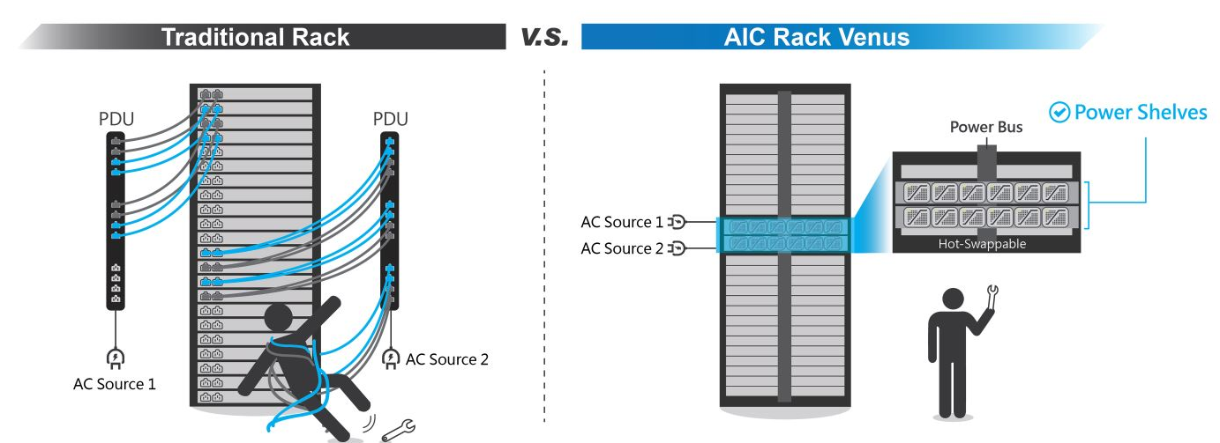
ORv3 Power Shelf – Benefit
Traditional Rack
OCP V3 Rack
Benefit
Less Power Cables: Better Management and Reduce Points of Failure
Efficient Power Module : Better Power Efficiency and Reduce Points of Failure
Easy Maintenance : Increase Server Availability
Notes:
因此可以看到，相較左邊過去來說，power shelf 提供了以下3個優點:
1. 更少的電源線：更好的管理並減少故障點
2. 高效率電源模組：提高電源效率並減少故障點
3. 易於維護：提高伺服器可用性

Slide 15
Electrical Requirements for Power Shelf
Input Voltage Specification
Option 1: The expected nominal input voltage delivered by the Open Rack V3 Power Shelf is 51VDC. The IT gear power delivery subsystem SHALL accept and operate normally with an input voltage tolerance range between 46V and 52V.
Option 2: The expected nominal input voltage delivered by the Open Rack V3 Power Shelf is 54VDC.The IT gear power delivery subsystem SHALL accept and operate normally with an input voltage tolerance range between 52V and 56V.
Optional 1
Optional 2
Notes:
電源架的電力要求
選項 1：Open Rack V3 電源架提供的預期標稱輸入電壓為 51VDC(直流電)。 供電系統在 46V 至 52V 之間的輸入電壓容差範圍並正常運作。
選項 2：Open Rack V3 電源架提供的預期標稱輸入電壓為 54VDC。供電系統在52V 至 56V 之間的輸入電壓容差範圍並正常運作。

Slide 16
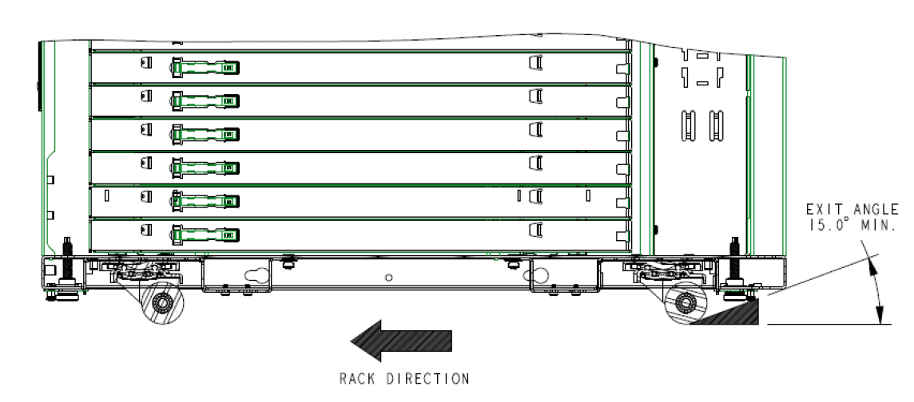
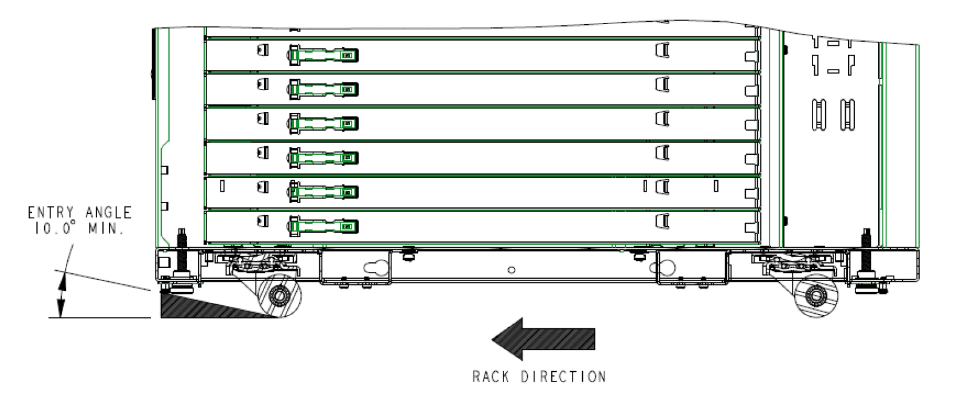
Caster / Leveling Feet Requirements
Caster Requirements
Rotation : All 4 casters SHALL swivel 360°and always remain within the rack envelope.
Rack Approach Angle : Rack SHALL have a ramp entry angle of 10 degrees minimum when pushed from either the front or rear direction.
Rack Exit Angle : Rack SHALL have a ramp exit angle of 15 degrees minimum when pushed from either the front or rear direction.
Leveling Feet
lift the rack casters a minimum of 15mm off the floor.
a swivel foot at least 30 mm in diameter to prevent the rack from walking when the feet are deployed.
Ramp Exit Angle
Ramp Entry Angle
Notes:
文件最後有提到伺服器腳輪的要求
1.旋轉：所有 4 個腳輪應旋轉 360°，並保持在機架外殼內。
2.機架接近角度：從前或後方向推動時，機架應具有最小 10 度的坡道進入角。
3. 機架出口角度：從前或後方向推動時，機架應具有最小 15 度的坡道出口角度。
調平腳
1.將機架腳輪抬離地面至少 15 毫米。
2.直徑至少 30 毫米的旋轉支腳，以防止腳座展開時機架行走。

Slide 17
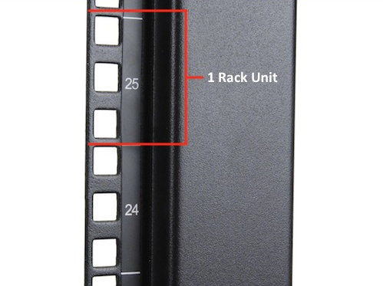
Environmental / Marking
Environment and Regulation
Operating Temperature: 10°C to 60°C
Operating Humidity: 85%max, 5°C dew point minimum
Regulations: All plastic materials will be rated UL94V-0 or better from UL recognized suppliers
Color and Marking
MS Reference with a minimum size of 4mm
All “U” markings (both OpenU and RU) SHALL be marked
* 註: UL94是一個由美國Underwriters Laboratories公司發佈的塑膠可燃性標準
Notes:
最後是環境與法規的規定
(1.) 工作溫度：10°C 至 60°C
(2.) 工作濕度：最大 85%
(3.) 規定：所有塑膠材料應獲得 UL 認可供應商的 UL94V-0 或更高評級
2. 文字和字體
框架上的任何文字應使用 MS Reference 字體，最小尺寸為 4 毫米
3. U 標記
所有「U」標記（OpenU 和 RU）應以永久且清晰的方式標記

Slide 18
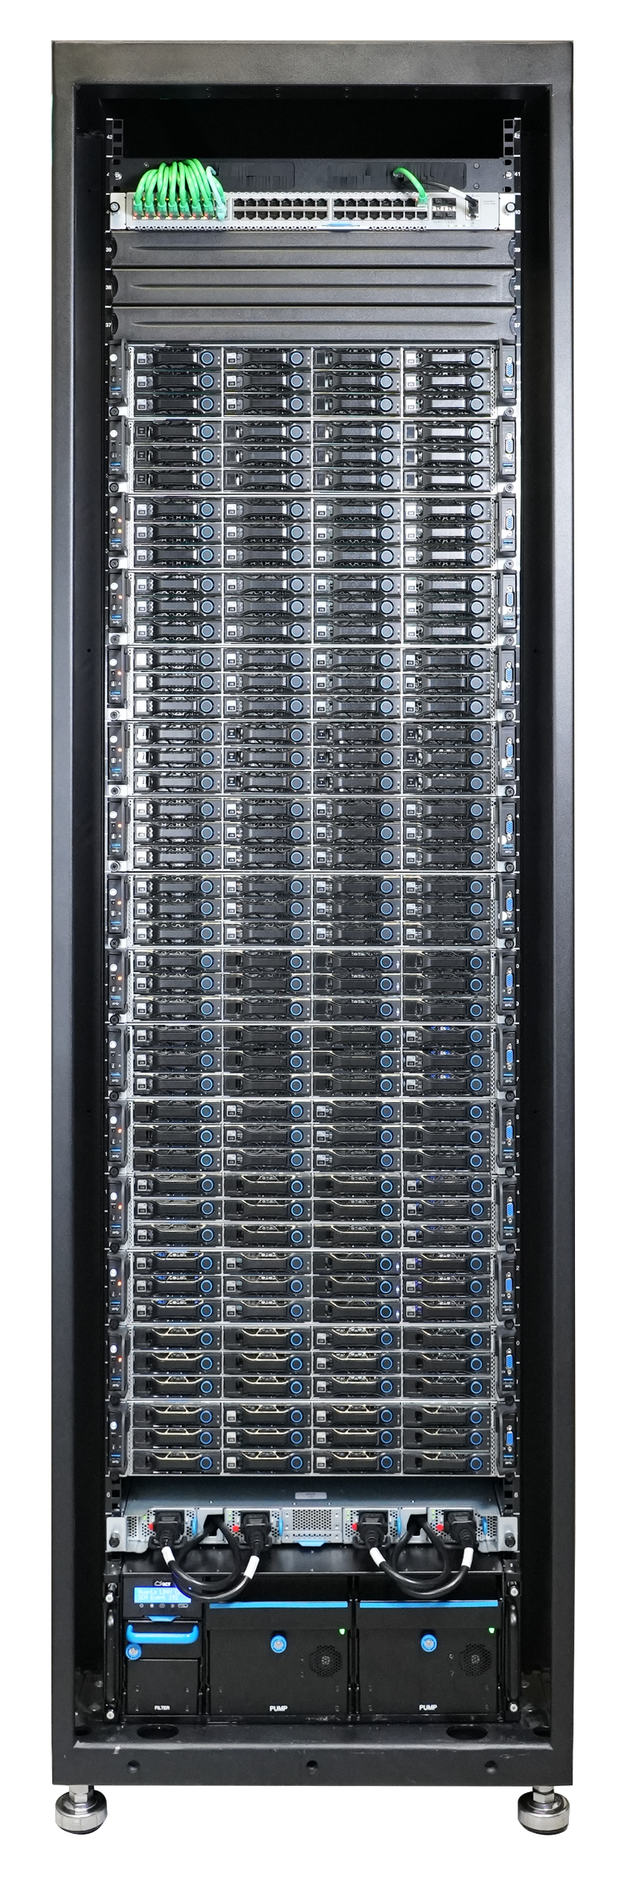
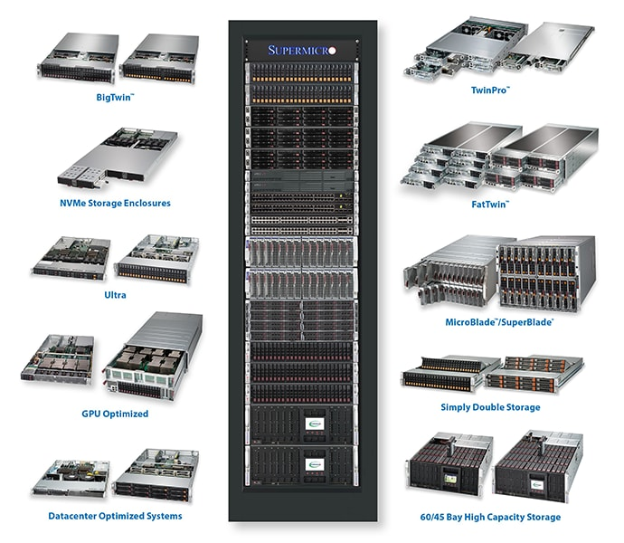
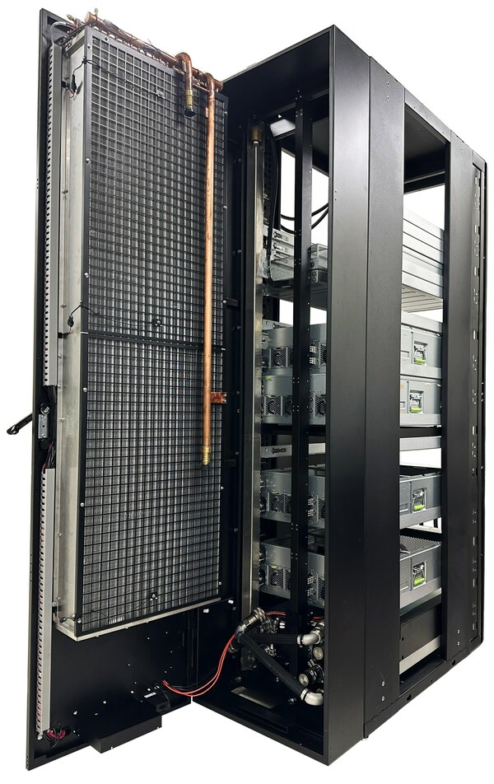
Suppliers on the market
QUANTA COMPUTER QoolRack series
Wiwynn- Aqualoop
Supermicro
Notes:
廣達-廣達旗下雲達科技，雲達科技與輝達合作推出超大規模 HPC-AI，於今年8-9 月上市，最快第四季放量
緯穎-緯穎近來跨入 AI 伺服器市場，旗下三大雲端客戶分別為微軟、Meta 和亞馬遜，輝達伺服器產品線也預計今年底至明年初開始出貨 A100 產品
美超微-是輝達主要 AI 伺服器外包設計公司, 預計全球每月可出貨 4 千個機架，年底每月能出貨超過 5 千個機架，推升公司營收達 200 億美元。

Slide 19
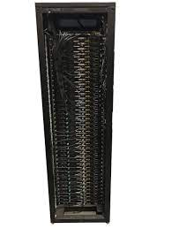
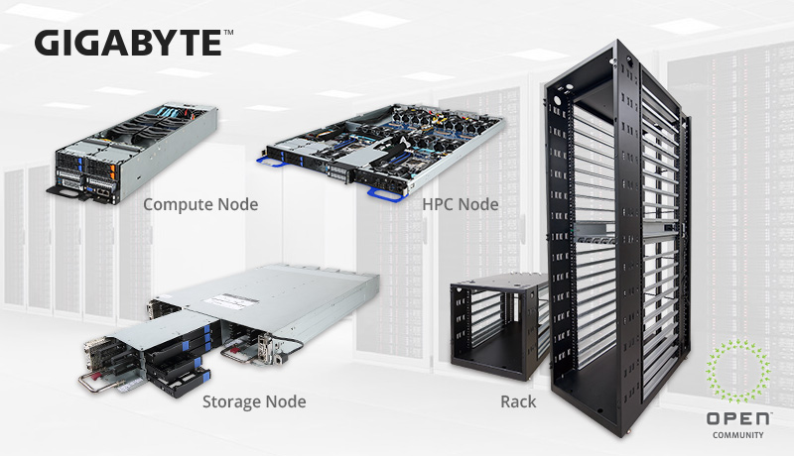
Suppliers on the market
Foxconn
Gigabyte
Notes:
技嘉旗下技鋼科技也與輝達密切合作，是同業中最快開發出能塞入十張 A100 卡的 4U 伺服器系統，或者是 2U 機櫃容納 8 張 AI 繪圖卡的業者。
鴻海在 AI 伺服器的主要客戶除了輝達，還有微軟旗下 ChatGPT、Google 及 CSP 龍頭亞馬遜。

Slide 20
Reference
[1] OCP Open Rack Specification 2.1
[2] OCP Profiles - https://github.com/opencomputeproject/OCP-Profiles
[3] Redfish Interop Validator - https://github.com/DMTF/Redfish-Interop-Validator
[4] Redfish Service Validator - https://github.com/DMTF/Redfish-Service-Validator
[5] Open Rack V3 - https://blog.csdn.net/Urh3t1/article/details/119523625
[6] 42OU Open Computing Rack Venus - https://www.aicipc.com/tw/productdetail/51111
[7] 硬體開源：Open Rack重新定義機架尺度 - https://www.gushiciku.cn/dc_tw/106339473
[8] 技嘉新一代RACK: https://www.gigabyte.com/tw/Press/News/1639
[9] Open Rack V3 Design Development - https://www.youtube.com/watch?v=-nGNe56eXLc
[10] Overview of Open Rack V3 Base Specification - https://www.youtube.com/watch?v=H5VCgDDV2pM
[11] https://www.opencompute.org/documents/google-implementation-orv3-spec-1-pdf
[12] https://www.gvm.com.tw/article/103723

Slide 21


